Slide 1

Programación Orientada a Objetos
Que es un lenguaje de programación??

Slide 2
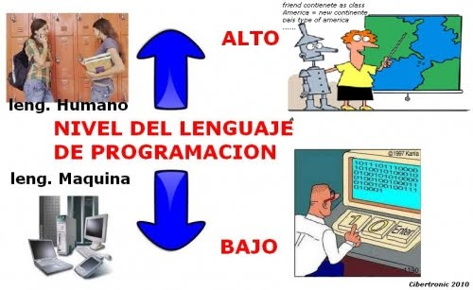
Niveles

Slide 3

Declarativo vs Imperativo

Slide 4
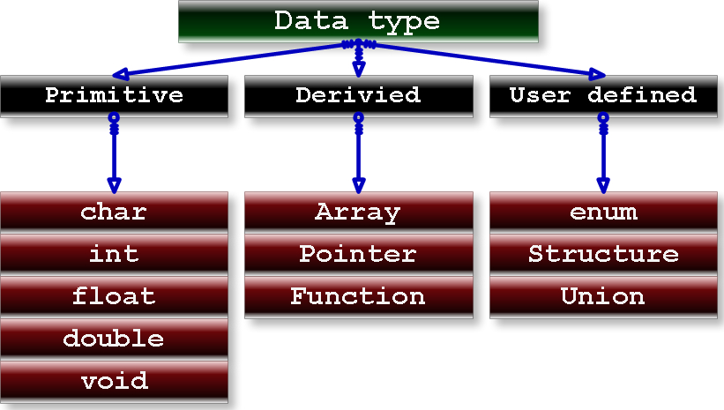
Tipos
Tipado dinámico y tipado estático
Tipado fuerte y tipado débil

Slide 5
Inferencia de tipo
El compilador puede inferir el tipo de la variable, por ende no es necesario indicarlo.
int a = 5;
auto a = 5;

Slide 6
Paradigma
Imperativo → Orientado a Objetos
Lógico
Funcional

Slide 7


Compiladores e Intérpretes

Slide 8
Comparación

Slide 9
C++
C++ es un lenguaje de programación diseñado en 1979 por Bjarne Stroustrup. La intención de su creación fue extender al lenguaje de programación C mecanismos que permiten la manipulación de objetos. En ese sentido, desde el punto de vista de los lenguajes orientados a objetos, C++ es un lenguaje híbrido.
Posteriormente se añadieron facilidades de programación genérica, que se sumaron a los paradigmas de programación estructurada y programación orientada a objetos. Por esto se suele decir que el C++ es un lenguaje de programación multiparadigma.

Slide 10
C++
Tipado?
Cuenta con inferencia de tipos??
Compilado o interpretado?
Declarativo o imperativo?
Alto nivel o bajo nivel?
Paradigma??

